Slide 1
ФАКТОРЫ, ВЛИЯЮЩИЕ НА ЗДОРОВЬЕ ЧЕЛОВЕКА
Подготовили:
Белкина Л.Н.
Ерушина И.С.
pptcloud.ru

Slide 2

Определение здоровья
«Состояние полного физического, душевного и социального благополучия, а не только отсутствие болезней и физических дефектов»
ВОЗ, 1975 год

Slide 3
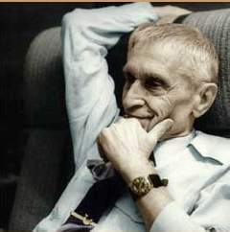

Амосов Николай Михайлович
« В большенстве болезней виновата не природа, не общество, а только сам человек. Чаще всего он болеет от лени и жадности, но иногда и от неразумности. Что бы быть здоровым, нужны собственные усилия, постоянные и значительные. Заменить их нельзя ничем»

Slide 4
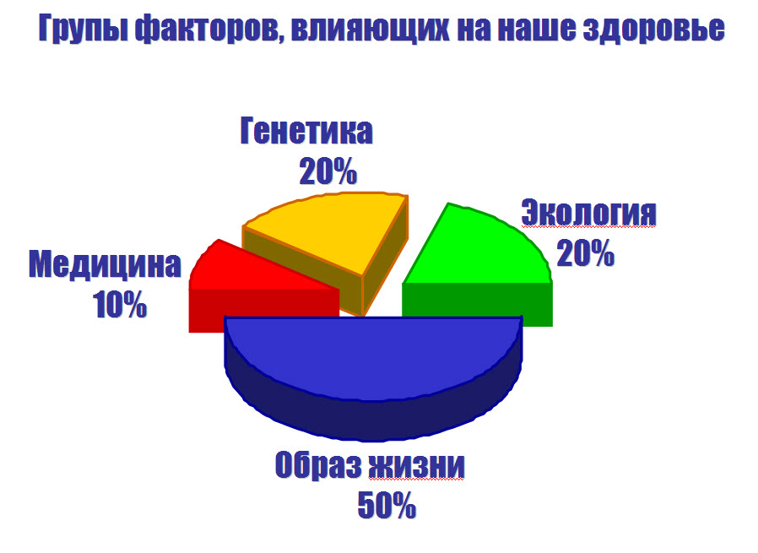
Эксперты Всемирной организации здравоохранения (ВОЗ) в 80-х гг. XX в. определили ориентировочное соотношение различных факторов обеспечения здоровья современного человека, выделив в качестве основных четыре группы таких факторов. На основе этого в 1994 году Межведомственная комиссия Совета безопасности Российской Федерации по охране здоровья населения в Федеральных концепциях "Охрана здоровья населения" и "К здоровой России" определила это соотношение применительно к нашей стране следующим образом.

Slide 5
Сфера влияния факторов | Факторы
 | Укрепляющие здоровье | Ухудшающие здоровье
Генетические | Здоровая наследственность. Отсутствие морфофункциональных предпосылок возникновения заболевания. | Наследственные заболевания и нарушения. Наследственная предрасположенность к заболеваниям.
Состояние окружающей среды | Хорошие бытовые и производственные условия, благоприятные климатические и природные условия, экологически благоприятная среда обитания. | Вредные условия быта и производства, неблагоприятные климатические и природные условия, нарушение экологической обстановки.
Медицинское обеспечение | Медицинский скрининг, высокий уровень профилактических мероприятий, своевременная и полноценная медицинская помощь. | Отсутствие постоянного медицинского контроля за динамикой здоровья, низкий уровень первичной профилактики, некачественное медицинское обслуживание.
Условия и образ жизни | Рациональная организация жизнедеятельности: оседлый образ жизни, адекватная двигательная активность, социальный образ жизни. | Отсутствие рационального режима жизнедеятельности, миграционные процессы, гипо - или гипердинамия.

Slide 6

Факторы влияющие на устойчивость человека к заболеваемости.
Внутренние факторы
Внешние факторы
Генетические особенности;
Состояние ЦНС;
Состояние эндокринной системы;
Состояние иммунной системы;
Возрастная восприимчивость;
Дефицит белков и витаминов;
Вредные привычки;
Перенесенные травмы и т.д.
Условия труда и быта;
Климатические и сезонные факторы;
Физические и химические факторы и т.д.

Slide 7


Генетические факторы
Онтогенетическое развитие дочерних организмов предопределяется той наследственной программой, которую они наследуют с родительскими хромосомами.
Однако, сами хромосомы и их структурные элементы - гены, могут подвергаться вредным влияниям, причем, что особенно важно, в течение всей жизни будущих родителей. То есть в конечном итоге все происходящее с девочкой, девушкой, женщиной в течение ее жизни до зачатия в той или иной степени сказывается на качестве хромосом и генов. Продолжительность жизни сперматозоида гораздо меньше, чем яйцеклетки, но и их периода жизни бывает достаточно для возникновения нарушений в их генетическом аппарате. Таким образом, становится понятна ответственность, которую несут перед потомством будущие родители в течение всей своей жизни, предшествующей зачатию.

Slide 8
Наследственность и среда выступают в качестве этиологических факторов и играют роль в патогенезе любого заболевания человека, однако доля их участия при каждой болезни своя, причем, чем больше доля одного фактора, тем меньше вклад другого. Все формы патологии с этой точки зрения можно разделить на четыре группы, между которыми нет резких границ.
Собственно наследственные заболевания, у которых этиологическую роль играет патологический ген, роль среды заключается в модификации лишь проявлений заболевания.
Наследственные болезни, обусловленные патологической мутацией, однако для их проявления необходимо специфическое воздействие среды.
Подавляющее число распространенных болезней, особенно болезней зрелого и преклонного возраста. Основным этиологическим фактором неблагоприятное воздействие среды, однако реализация действия фактора зависит от индивидуальной генетической предрасположенности организма
Сравнительно немногие формы патологии, в возникновении которых исключительную роль играет фактор среды. Генетические факторы в этом случае влияют на ее исход.

Slide 9
Состояние окружающей среды
Человек, как живая система, является составной частью биосферы. Воздействие человека на биосферу связано не столько с его биологической, сколько с трудовой деятельностью. Известно, что технические системы оказывают химическое и физическое воздействие на биосферу по следующим каналам:
через атмосферу
(использование и выделение различных газов нарушает естественный газообмен)
через гидросферу (загрязнение химическими веществами и нефтью рек, морей и океанов)
через литосферу (использование полезных ископаемых, загрязнение почв промышленными отходами и т. д.)

Slide 10

.
Организм человека во многом связан с остальными компонентами биосферы - растениями, насекомыми, микроорганизмами и т. д., то есть его сложный организм входит в общий круговорот веществ и подчиняется его законам.
Непрерывный приток атмосферного кислорода, питьевой воды, пищи абсолютно необходим для существования и биологической деятельности человека. Человеческий организм подчинен суточным и сезонным ритмам, реагирует на сезонные изменения температуры окружающей среды, интенсивности солнечного излучения и т. п.

Slide 11

Медицинское обеспечение
Именно с этим фактором большинство людей связывает свои надежды на здоровье, однако доля ответственности этого фактора оказывается неожиданно низкой. Медицина - система научных знаний и практической деятельности, целью которой является укрепление, продление жизни людей, предупреждение и лечение болезней человека.

Slide 12
В медицинской профилактике заболеваемости выделяют три уровня
профилактика первого уровня ориентирована на весь контингент детей и взрослых, ее задачей является улучшение состояния их здоровья на протяжении всего жизненного цикла. Базой первичной профилактики является опыт формирования средств профилактики, разработка рекомендаций по здоровому образу жизни.
медицинская профилактика второго уровня занимается выявлением показателей конституциональной предрасположенности людей и факторов риска многих заболеваний, прогнозированием риска заболеваний по совокупности наследственных особенностей. То есть он ориентирован не на лечение конкретных болезней, а на их вторичную профилактику.
профилактика третьего уровня, или профилактика болезней, ставит своей основной задачей предупреждение рецидивов заболеваний у больных в общепопуляционном масштабе.

Slide 13
Условия и образ жизни
Здоровый образ жизни - есть способ жизнедеятельности, соответствующий генетически обусловленным типологическим особенностям данного человека, конкретным условиям жизни и направленный на формирование, сохранение и укрепление здоровья и на полноценное выполнение человеком его социально-биологических функций.
В основе формирования здорового образа жизни лежит ряд ключевых положений:
Активным носителем здорового образа жизни является конкретный человек как субъект и объект своей жизнедеятельности и социального статуса.
В реализации здорового образа жизни человек выступает в единстве своих биологического и социального начал.
В основе формирования здорового образа жизни лежит личностно-мотивационная установка человека на воплощение своих социальных, физических, интеллектуальных и психических возможностей и способностей.
Здоровый образ жизни является наиболее эффективным средством и методом обеспечения здоровья, первичной профилактики болезней и удовлетворения жизненно важной потребности в здоровье.

Slide 14
Здоровый образ жизни как система складывается из трех основных взаимосвязанных и взаимозаменяемых элементов.
Культура питания. В здоровом образе жизни питание является определяющим, системообразующим, так как оказывает положительное влияние на двигательную активность и на эмоциональную устойчивость. При правильном питании пища наилучшим образом соответствует естественным технологиям усвоения пищевых веществ, выработавшимся в ходе эволюции.
Культура движения. Оздоровительным эффектом обладают аэробные физические упражнения (ходьба, бег трусцой, плавание, катание на лыжах, работа на садово-огородном участке и т. д.) в природных условиях. Они включают в себя солнечные и воздушные ванны, очищающие и закаливающие водные процедуры.
Культура эмоций. Отрицательные эмоции (зависть, гнев, страх и др.) обладают огромной разрушительной силой, положительные эмоции (смех, радость, чувство благодарности и т. д.) сохраняют здоровье, способствуют успеху.

Slide 15

Махмуд Багир оглы Эйвазов
Возраст – 152 года.
Трудовой стаж – 132 года
По словам долгожителя, он «никогда не пил, не курил, не врал»

Slide 16
Используемая литература
ФИЗИОЛОГИЧЕСКИЕ ОСНОВЫ ЗДОРОВЬЯ
Краткий курс лекций по валеологии (Составитель: Ирина Александровна Тихомирова, доктор биологических наук, доцент кафедры анатомии и физиологии человека и животных)
http://cito-web.yspu.org/link1/metod/met73/node5.html

